Slide 1
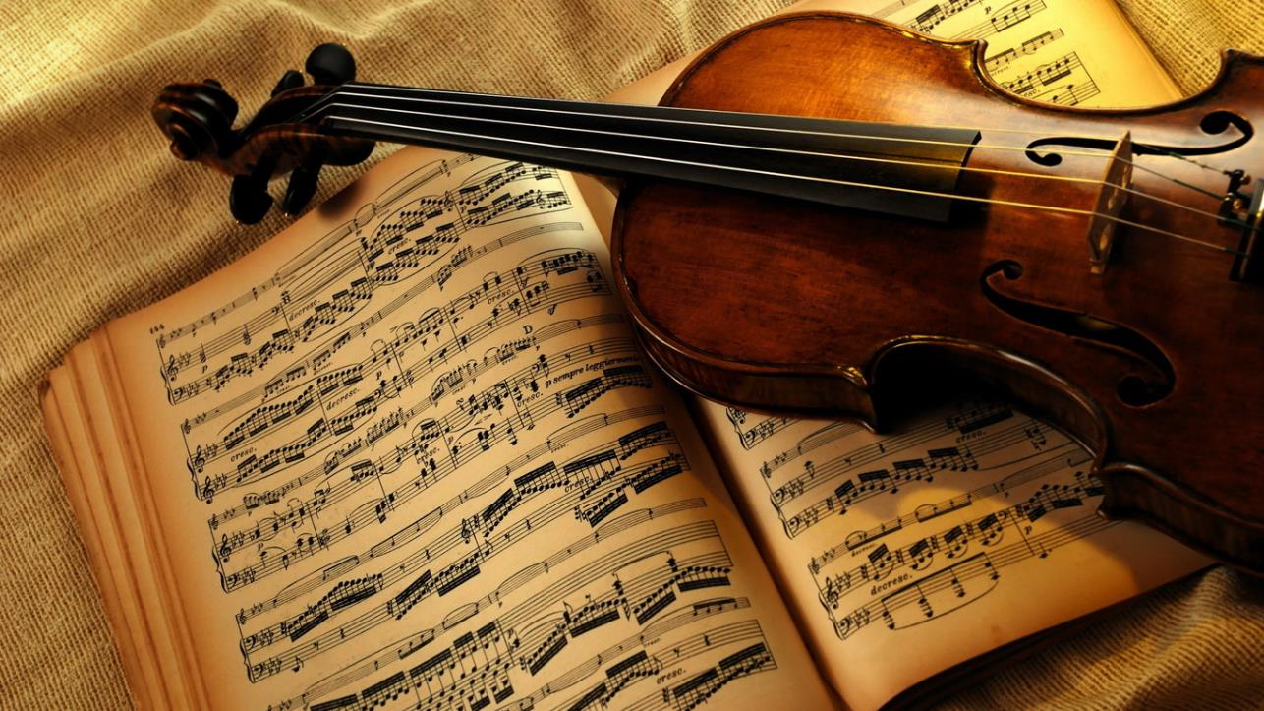
ГБДОУ № 8 Адмиралтейского р-на СПб
Музыкальный руководитель - О.Л. Нестерова
МУЗЫКАЛЬНЫЙ ГОД
(структура занятий по музыкальному развитию детей и план праздничных мероприятий
2018 – 2019 г. в подготовительной группе)

Slide 2
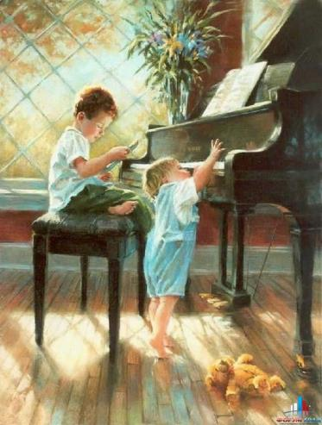
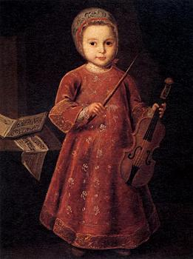
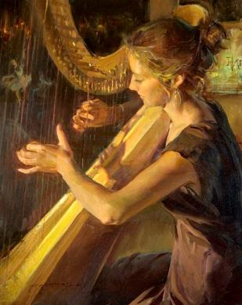
Только музыка имеет силу формировать характер… При помощи музыки можно научить себя развивать правильные чувства. Аристотель

Slide 3

Разделы ( структура ) музыкального занятия:
1.ПРИВЕТСТВИЕ
2.МУЗЫКАЛЬНО-РИТМИЧЕСКИЕ ДВИЖЕНИЯ
3. РАЗВИТИЕ ЧУВСТВА
РИТМА
4. ПАЛЬЧИКОВЫЕ ИГРЫ
5.СЛУШАНИЕ МУЗЫКИ
6. ПЕНИЕ, РАСПЕВАНИЕ
7.ПЛЯСКА, ИГРА
::

Slide 4

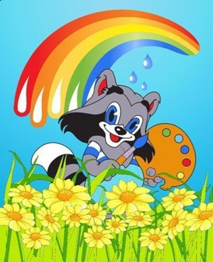
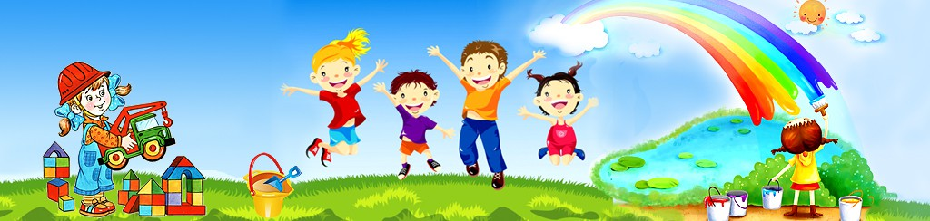
ЗДРАВСТВУЙ, ДЕТСКИЙ САД! (сентябрь)

